Slide 1
Conférence Internationale sur les guichets uniques
Dakar du 5 au 7 novembre 2008
Exemple du Guichet Unique des Opérations du Commerce Extérieur du Cameroun
Isidore BIYIHA
Directeur Général
GUCE-GIE

Slide 2
Plan de l’exposé
Présentation du GUCE
Le GUCE Physique
Le GUCE Electronique: le e-Guce
Les réalisations du e-Guce
Perspectives

Slide 3
Présentation du GUCE
Genèse
Missions & objectifs
Les organes de gestion
Mise en place

Slide 4
Genèse
Recommandation de la Table ronde sur la Reforme Portuaire de 1997
La concertation engagée entre l’Etat &les Opérateurs privés a aboutit à la création du Guichet Unique des Opérations du Commerce Extérieur (GUCE) en Août 1999
La Forme Juridique choisie pour le GUCE est le Groupement d’Intérêt Economique (GIE)
Le Guichet Unique a été organisé sur la base de plusieurs documents, qui ont été élaborés en concertation étroite avec les parties concernées, et validés par les autorités compétentes : Manuel des procédures ; Cahier des charges ; Règlement Intérieur

Slide 5

Missions et objectifs
Missions
Faciliter
Simplifier
Sécuriser
Opérations du Commerce Extérieur
Objectifs
Réduire les coûts et délais de passage des marchandises

Slide 6
Les organes de gestion
  l’Assemblée Générale
  Le Conseil d’Administration
  La Direction Générale

Slide 7
Mise en place du GUCE
La Mise en place du GUCE se fait en 2 Phases :
1ère Phase Le GUCE PHYSIQUE
2ème Phase Le GUCE Electronique

Slide 8
Le GUCE Physique
Regroupement des intervenants
Les acteurs
Impact de la mise en place
Mesures des performances
Les limites du Physique

Slide 9
Regroupement
Le GUCE physique a consisté a regrouper sur un même site les principaux intervenants publics et privés du Commerce Extérieur
Banque
Douanes
Recettes des Douanes
SGS
Service des changes
ONCC
PAD
Phytosanitaire
…
Notes:
Force est de constater que depuis la mise en place du GUCE physique les démarches réalisées par les transitaires et consignataires sont extrêmement simplifiées. Et que les opérateurs de la place portuaire ont le sourire et sont d’ailleurs satisfaits à 90 % de l’existence du GUCE physique.

Slide 10
Les principaux acteurs
Usagers / utilisateurs :
Importateurs
Exportateurs
Commissionnaires en Douane Agréés
Transitaires
Intervenants:
Recettes des Douanes
SGS
Douanes
Service des changes
Banques
Phytosanitaire
ONCC
Port Autonome de Douala
Notes:
Force est de constater que depuis la mise en place du GUCE physique les démarches réalisées par les transitaires et consignataires sont extrêmement simplifiées. Et que les opérateurs de la place portuaire ont le sourire et sont d’ailleurs satisfaits à 90 % de l’existence du GUCE physique.

Slide 11
Mesure de performance
Analyse Séquentielle
Effectuée grâce à l’application TRADE, l’analyse séquentielle permet, après découpage du processus de dédouanement en séquences (Amont GUCE, GUCE et Aval GUCE), d’étudier les différents comportements des usagers et des intervenants en vue de déterminer les responsabilités en matière de délais.

Slide 12
Impact de la mise en place
Réduction progressive des délais

Slide 13
Mesure de performance
Enquêtes de satisfaction
Une enquête réalisée en juillet 2007 auprès des utilisateurs du GUCE, a permis de mesurer un grand intérêt pour le GUCE
70% le jugent utile ou très utile
20 % le jugent comme une amélioration inachevée
10 % ne se prononcent pas

Slide 14
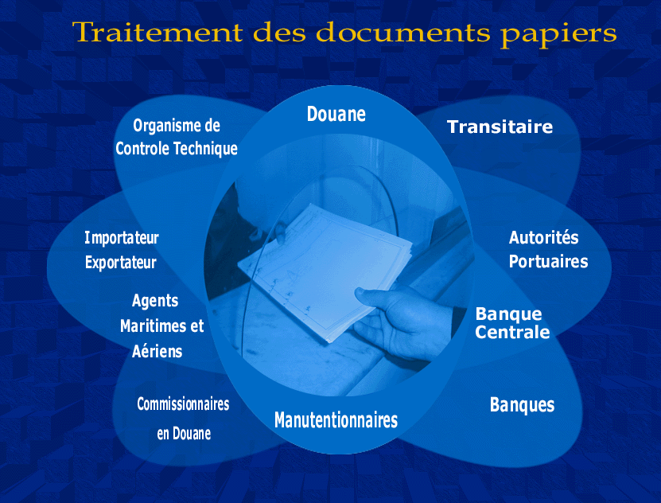
Limites du GUCE Physique
GUCE physique
Systèmes des intervenants non connectés
Risques d’erreur de saisie
Saisies multiples
Informations disparate
Cout paperasse élevé
Stagnation des délais

Slide 15
Limites du GUCE Physique
    Malgré les gains de temps, plusieurs observations peuvent être faites sur ce système d’organisation :
      le nombre de flux reste important
      Les traitements sont manuels
    L’objectif de réduction des délais de passage portuaire recherché par le GUCE peut être amélioré par une meilleure coordination et harmonisation de la circulation des flux physiques, financiers et d’information dont l’aboutissement est le passage au GUICHET UNIQUE ELECTRONIQUE.

Slide 16
Le GUCE électronique: e-GUCE
Description
Le réseau de télécommunications
La plateforme d’échanges de données
Le portail
L’infocentre

Slide 17
Description

Slide 18
e-Guce
Le système e-Guce est une plateforme informatique mettant en relation les différents acteurs du commerce extérieur.
RESEAU DE TELECOMMUNICATION
PORTAIL COMMUNAUTAIRE
INFOCENTRE
e-Guce
PLATEFORME D’ECHANGES DE DONNEES

Slide 19
Le réseau de télécommunications
Caractéristiques
Fonctionnalités

Slide 20

Caractéristiques du réseau
  Boucle Local Radio (BLR) de la technologie WIMAX
    Fréquence d’utilisation de 3,5 GHz
    Portée de 10 kilomètres (couvre toute la ville de Douala)
    Débit permanent d’une capacité de 2 Mbps, …
    Réseau fermé, accessibles uniquement aux acteurs du commerce extérieur

Slide 21
Fonctionnalités du réseau
  Réseau à valeur ajoutée, allant au-delà de la simple fourniture d’accès
    Prise en charge de la sécurité jusqu’aux postes des usagers (Protection Centralisée, VPN, SSL, Pare-feux pour l’accès aux ressources)
    Accès aux différents systèmes d’information de la place portuaire (SYDONIA, GUCE, CARGO, …),
    Accès à Internet à haut débit via la SAT3
    Gestion Centralisée avec prise en main à distance des postes usagers
    Hotline et support usagers

Slide 22

La plateforme d’échanges de données
Description
Infrastructure
Fonctions principales
Mode d’accès

Slide 23
Description
e-GUCE
Agents Maritimes
Douane
PAD
Organismes Techniques
CNCC
Transitaires
Banques
Ministère du Commerce
Importateurs
Exportateurs
Autres…
S ’appuyant sur les standards de l’EDI, permet des échanges de données entre partenaires
Supporte les normes EDIFACT, et XML

Slide 24
Infrastructure
  Plateforme basée sur une infrastructure matérielle et logicielle robuste et performante (technologies SUN Microsystem / ORACLE )
  Une dizaine de serveurs redondants et à haute disponibilité
  Des bases de données ORACLE répliquées en cluster
  Détection des Intrusions
  Répartition en sous réseaux dont les accès sont filtrés par des pare-feux en Load Balancing (équilibrage de charge)
  Possibilité de télémaintenance à distance

Slide 25
Fonctions principales
Mise en ligne de téléprocédures
Contrôle des données et de leur cohérence
Suivi des documents échangés (workflow)
Intégration des systèmes d’information existants (interfaçage EDI)

Slide 26
Modes d’accès
Partenaire disposant d’un système d’information
Partenaire ne disposant pas d’un système d’information
Mode EDI (interfaçage applicatif entre la plateforme et le système du partenaire)
Mode WEB
(Navigateur Internet)

Slide 27

Le portail
Description
Lien d’accès Internet (URL)
Services proposés

Slide 28
Description
  Le portail du e-Guce permet d’accéder
    Aux informations utiles pour les activités de la place portuaire diffusées ou relayées par le GUCE.
    A certains systèmes d’information de la place portuaire (plateforme d’échange du GUCE)
    A divers autres services

Slide 29
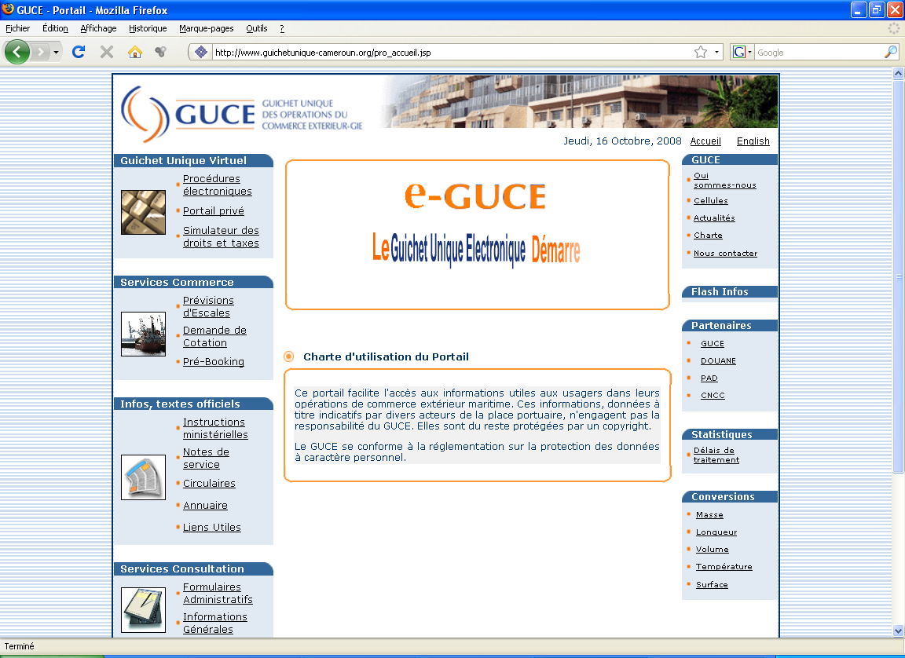
Lien d’accès Internet (URL)
  Lien du portail. http://www.guichetunique-cameroun.org

Slide 30
Les services proposés
Le Guichet Unique Virtuel
(Service d’intermédiation documentaire en mode WEB)
Services Portuaires
(Demandes de cotation, Prébooking, Prévisions d’escales, …)
Informations et textes officiels
Annuaires, Notes de services, Circulaires, …
Services consultation
Formulaires administratifs
tables de référence
Utilitaires de conversions
La simulation des droits et taxes de Douane

Slide 31

L’infocentre
Production de statistiques

Slide 32
Production de statistiques
L’outil TRADE permet de suivre les traitement pour le GUCE Physique
Les échanges via la plateforme e-Guce sont horodatés systématiquement
  Production des statistiques sur les délais du GUCE Physique
  Production des statistiques sur les délais du e-Guce
Le e-Guce, au centre des échanges, devient une source fiable de statistiques sur les délais de passage de marchandises et un outil par excellence de la traçabilité

Slide 33
Les réalisations du e-Guce
Interconnexion réseau des partenaires
Dématérialisation des formalités du C.E
La simulation en ligne des droits et taxes de Douane

Slide 34
Interconnexion Réseau des partenaires
Les usagers
La Douane
La SGS
Le port Autonome de Douala (PAD)
Le Ministère du Commerce

Slide 35

Connexion des usagers
Connexion des usagers principalement pour l’accès au système douanier SYDONIA, du Port Autonome (CARGO) et aux services en ligne du GUCE (e-Guce)
Commissionnaires
en douanes
(Client SYDONIA)
SYSTEME DOUANIER SERVEUR(s) SYDONIA
Antenne BLR
Antenne BLR
Bureau(x) Douane
Importateur / exportateur
Agent
recevabilité
GUCE
( Station de base BLR )
Réviseur
Inspecteur

Slide 36
Interconnexion des intervenants
La Douane
  Interconnexion de divers sites distants dans la ville de Douala (DGD4, Capitainerie, Cellule Douane du GUCE)
La SGS
  Interconnexion Siège SGS et Cellule SGS du GUCE
Port Autonome de Douala:
  Interconnexion Siège et Cellule PAD du GUCE
La Ministère du Commerce
  Connexion de la délégation provinciale au réseau BLR du GUCE

Slide 37
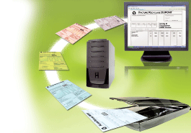
Dématérialisation des procédures
Fiche CIVIO
Facture PAD
Transfert de manifeste
Déclaration d’importation MINCOMMERCE

Slide 38
Fiche CIVIO
  CIVIO= Contrôle d’Identification des Véhicules Importé d’Occasion
  Procédure permettant à l’usager d’obtenir électroniquement sa fiche d’identification de véhicule
  CONCERNES: USAGERS – SGS
    Procédure entièrement dématérialisée actuellement en production

Slide 39
Transfert Manifeste SYDONIA
  Permet à la Douane de mettre le manifeste SYDONIA à la disposition des acteurs de la place portuaire ayant les autorisations (Cas du Port Autonome de Douala)
Manifeste (Saisie manuelle SYDONIA)
Douane
PAD
Consignataire du navire
Manifeste SYDONIA
validé
Manifeste SYDONIA
e-Guce
Manifeste SYDONIA
Autres PARTENAIRES AUTORISES

Slide 40
Facture redevance PAD
  Procédure permettant à l’usager d’obtenir sa facture de redevance portuaire en ligne
  CONCERNES: USAGERS – PAD
    Procédure entièrement dématérialisée
    Lancement Phase pilote en cours

Slide 41
DI MINCOMMERCE
  Procédure permettant aux usagers d’accomplir leur formalité de déclaration d’importation en ligne
  CONCERNES: USAGERS – MINCOMMERCE
    Procédure entièrement dématérialisée
    Mise en production dans les prochains jours…

Slide 42

Simulateur des droits et taxes de Douane

Slide 43
Simulateur de droits et taxes
  Sur la base d’une position tarifaire et de la valeur de la marchandise, cet outil permet d’avoir une estimation des droits et taxes douaniers.
  CONCERNES: USAGERS – DOUANE
    Disponible sur le portail e-Guce

Slide 44
Perspectives
Dématérialisation
Connexion des banques
Signature électronique
Facteurs clés de succès

Slide 45

Perspectives
Dématérialisation de toutes les formalités du Commerce Extérieur
  Objectif zéro papier
Connexion des Banques au système e-Guce
  Solutions de paiement électronique
Signature électronique

Slide 46
Facteurs Clés de succès
  Volonté Politique
  Une adhésion sans faille de toutes les parties prenantes
    de la Communauté Portuaire
    des Opérateurs Economiques
    du Gouvernement
  Instauration d’un partenariat Privé/Public
  Forte collaboration au sein du CTED (Comité technique des Echanges de données)
  Bonne définition des objectifs
  Cadre juridique approprié
  Une communication pertinente

Slide 47

Merci de Votre Attention !

